Slide 1
广东省人民医院
东川门诊一楼效果及家具方案

Slide 2
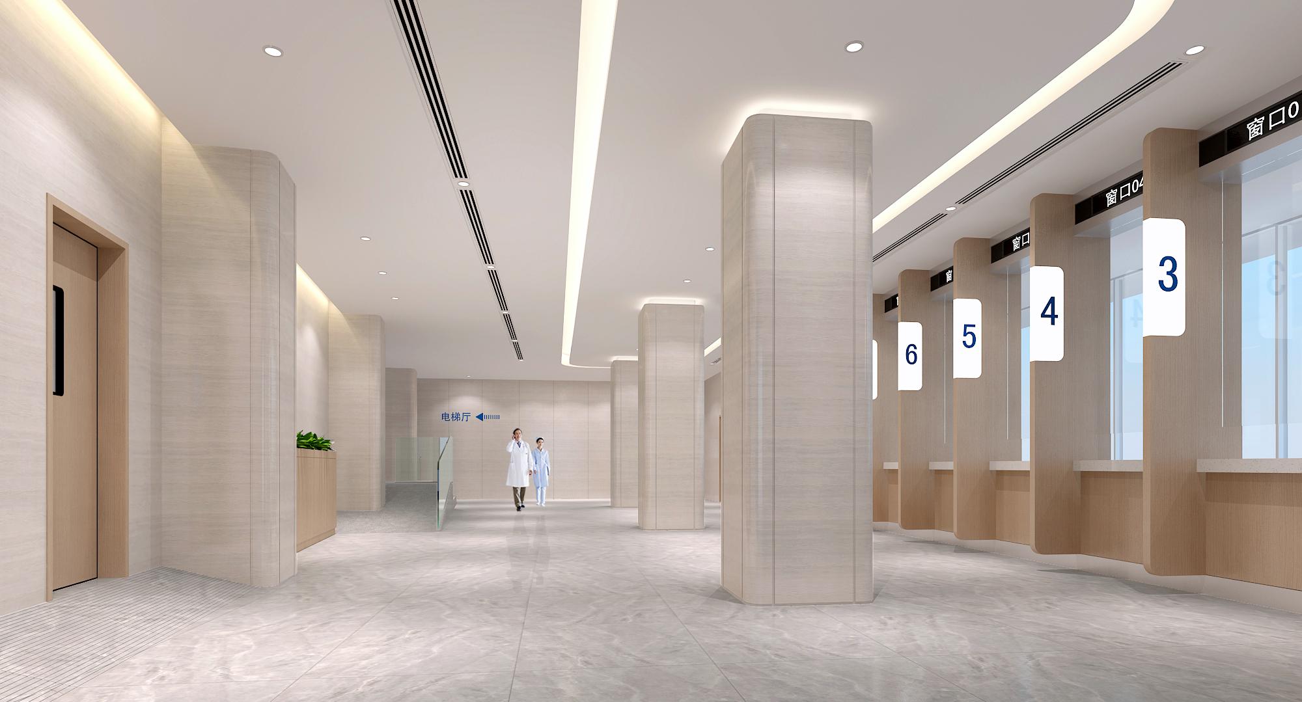
1
【出入院处】

Slide 3
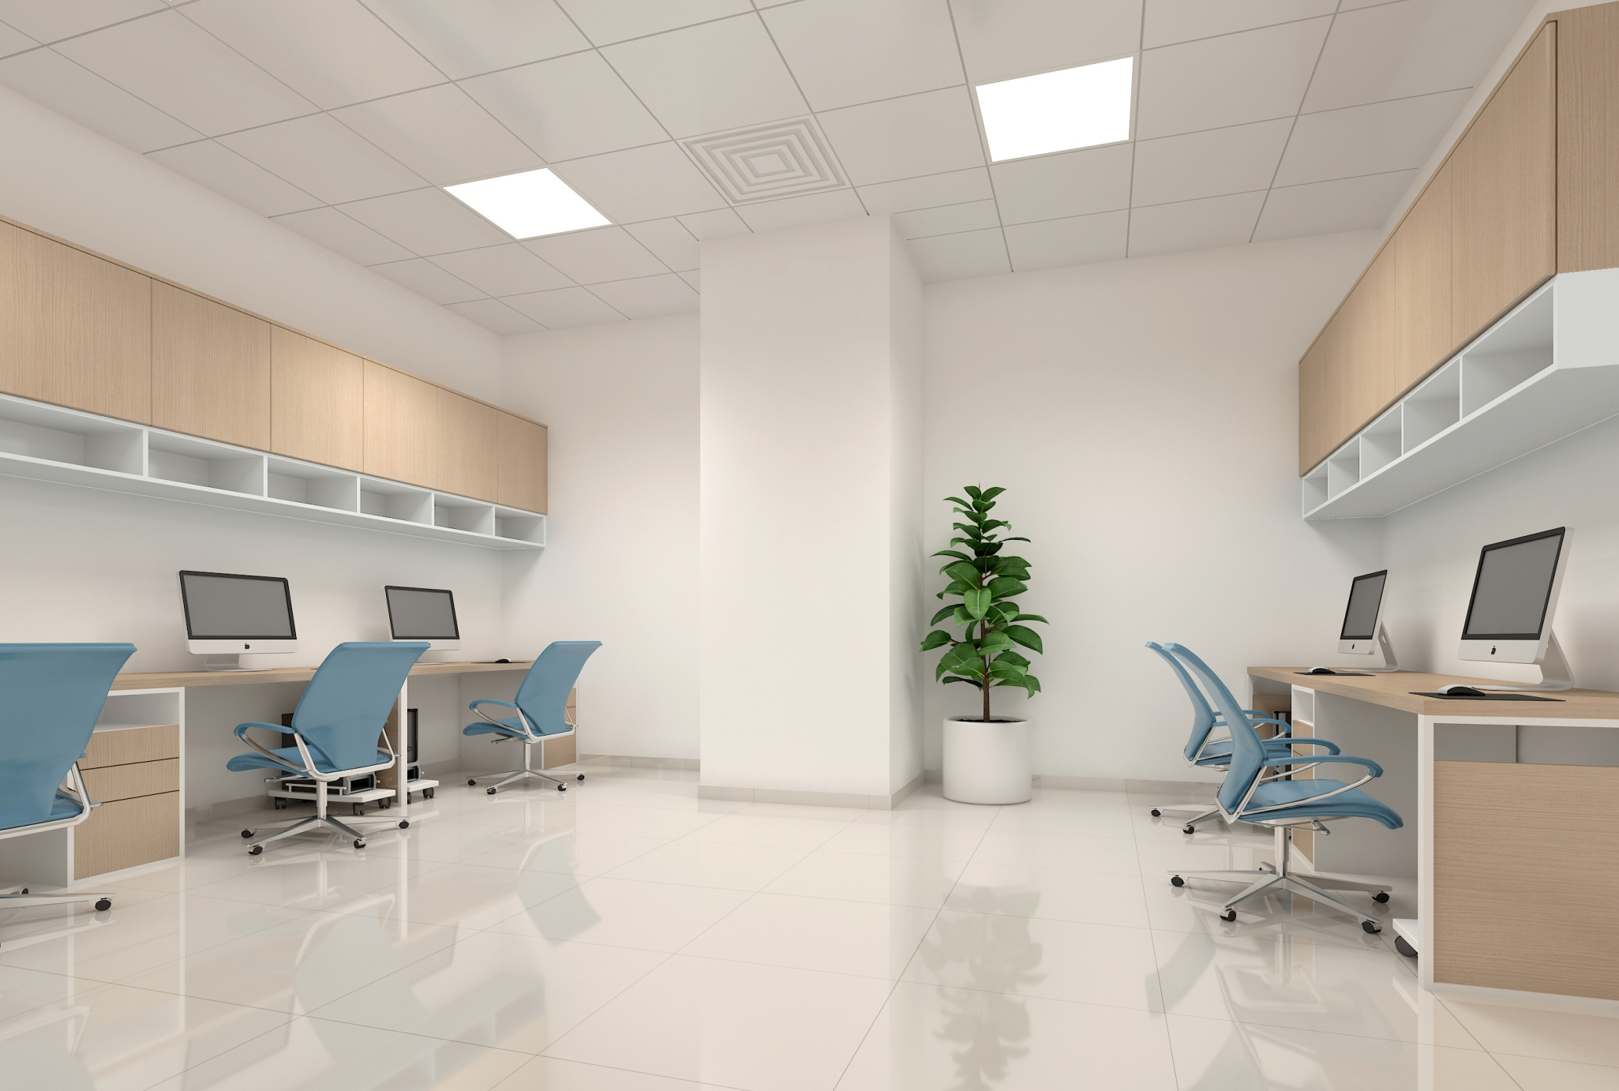
2
【办公区域】

Slide 4
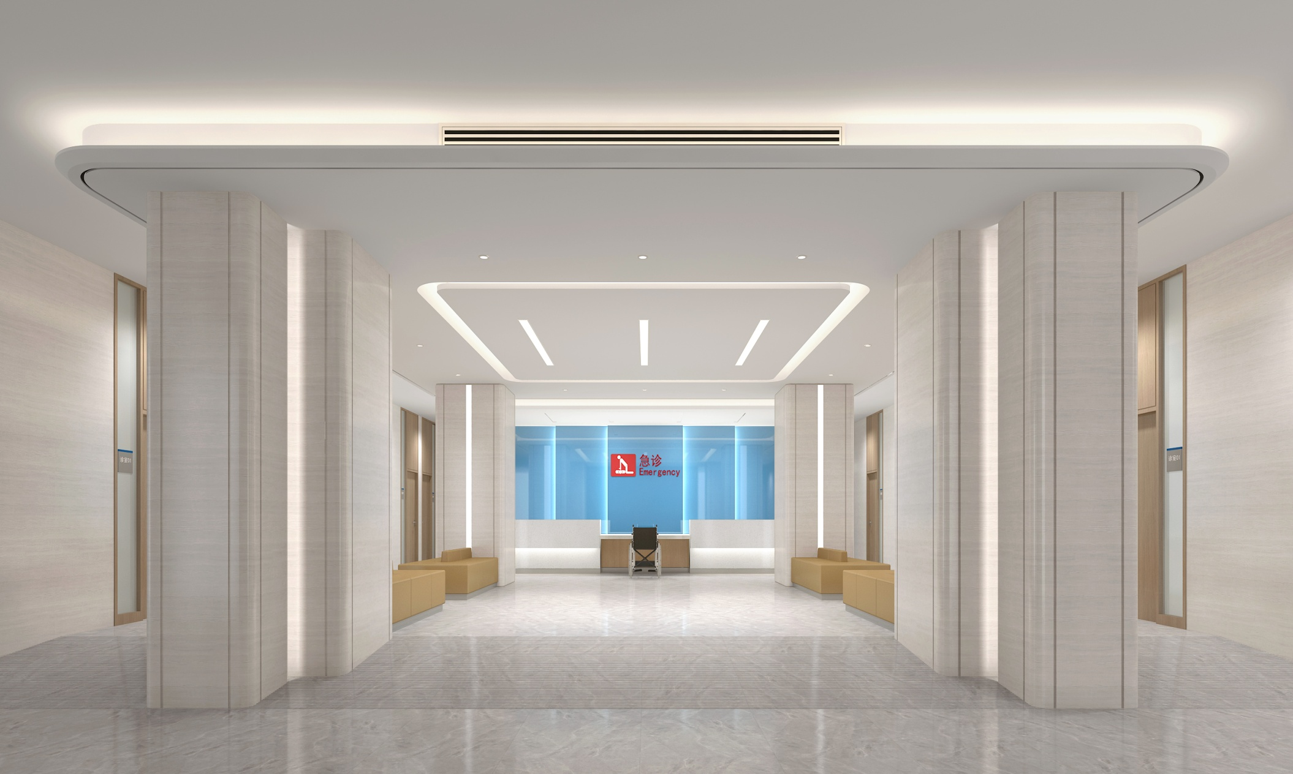
3
【急诊等候区】

Slide 5
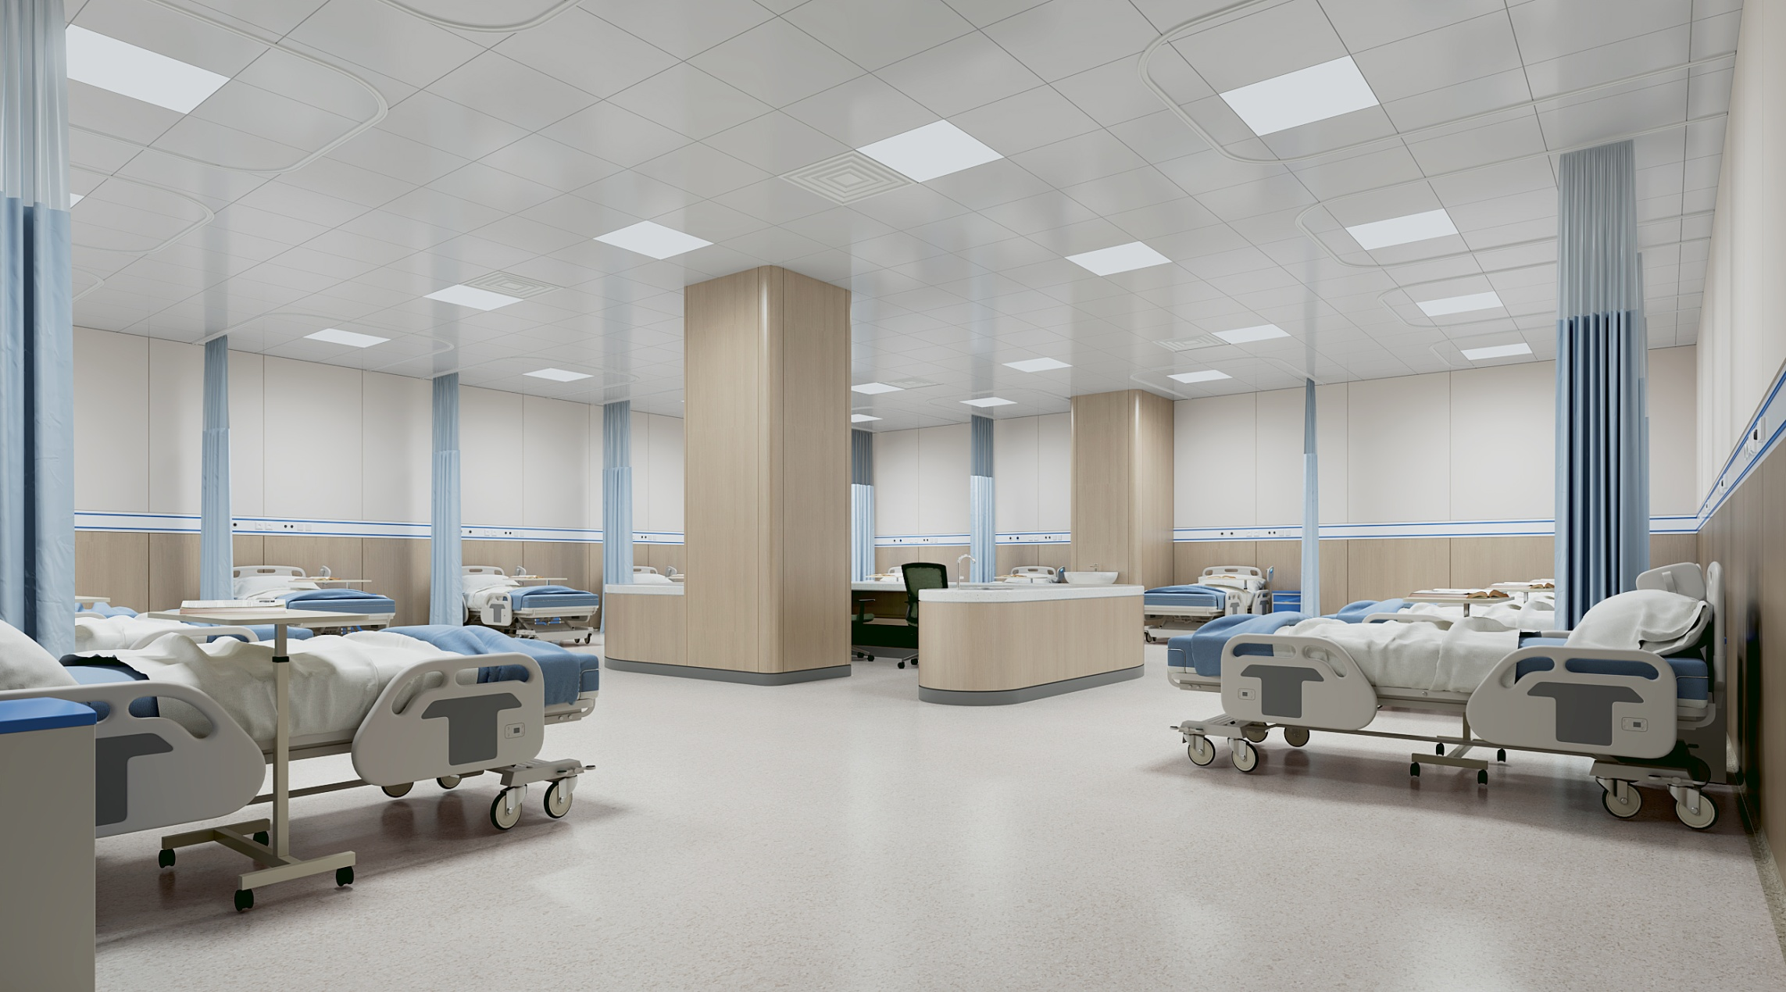
4
【急诊监护室】

Slide 6
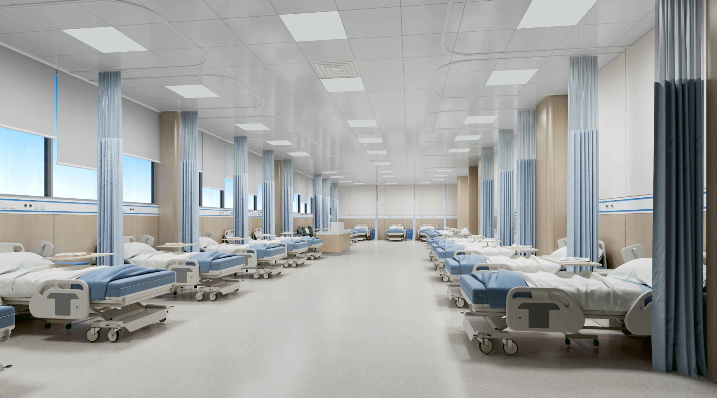
5
【留观病房】

Slide 7
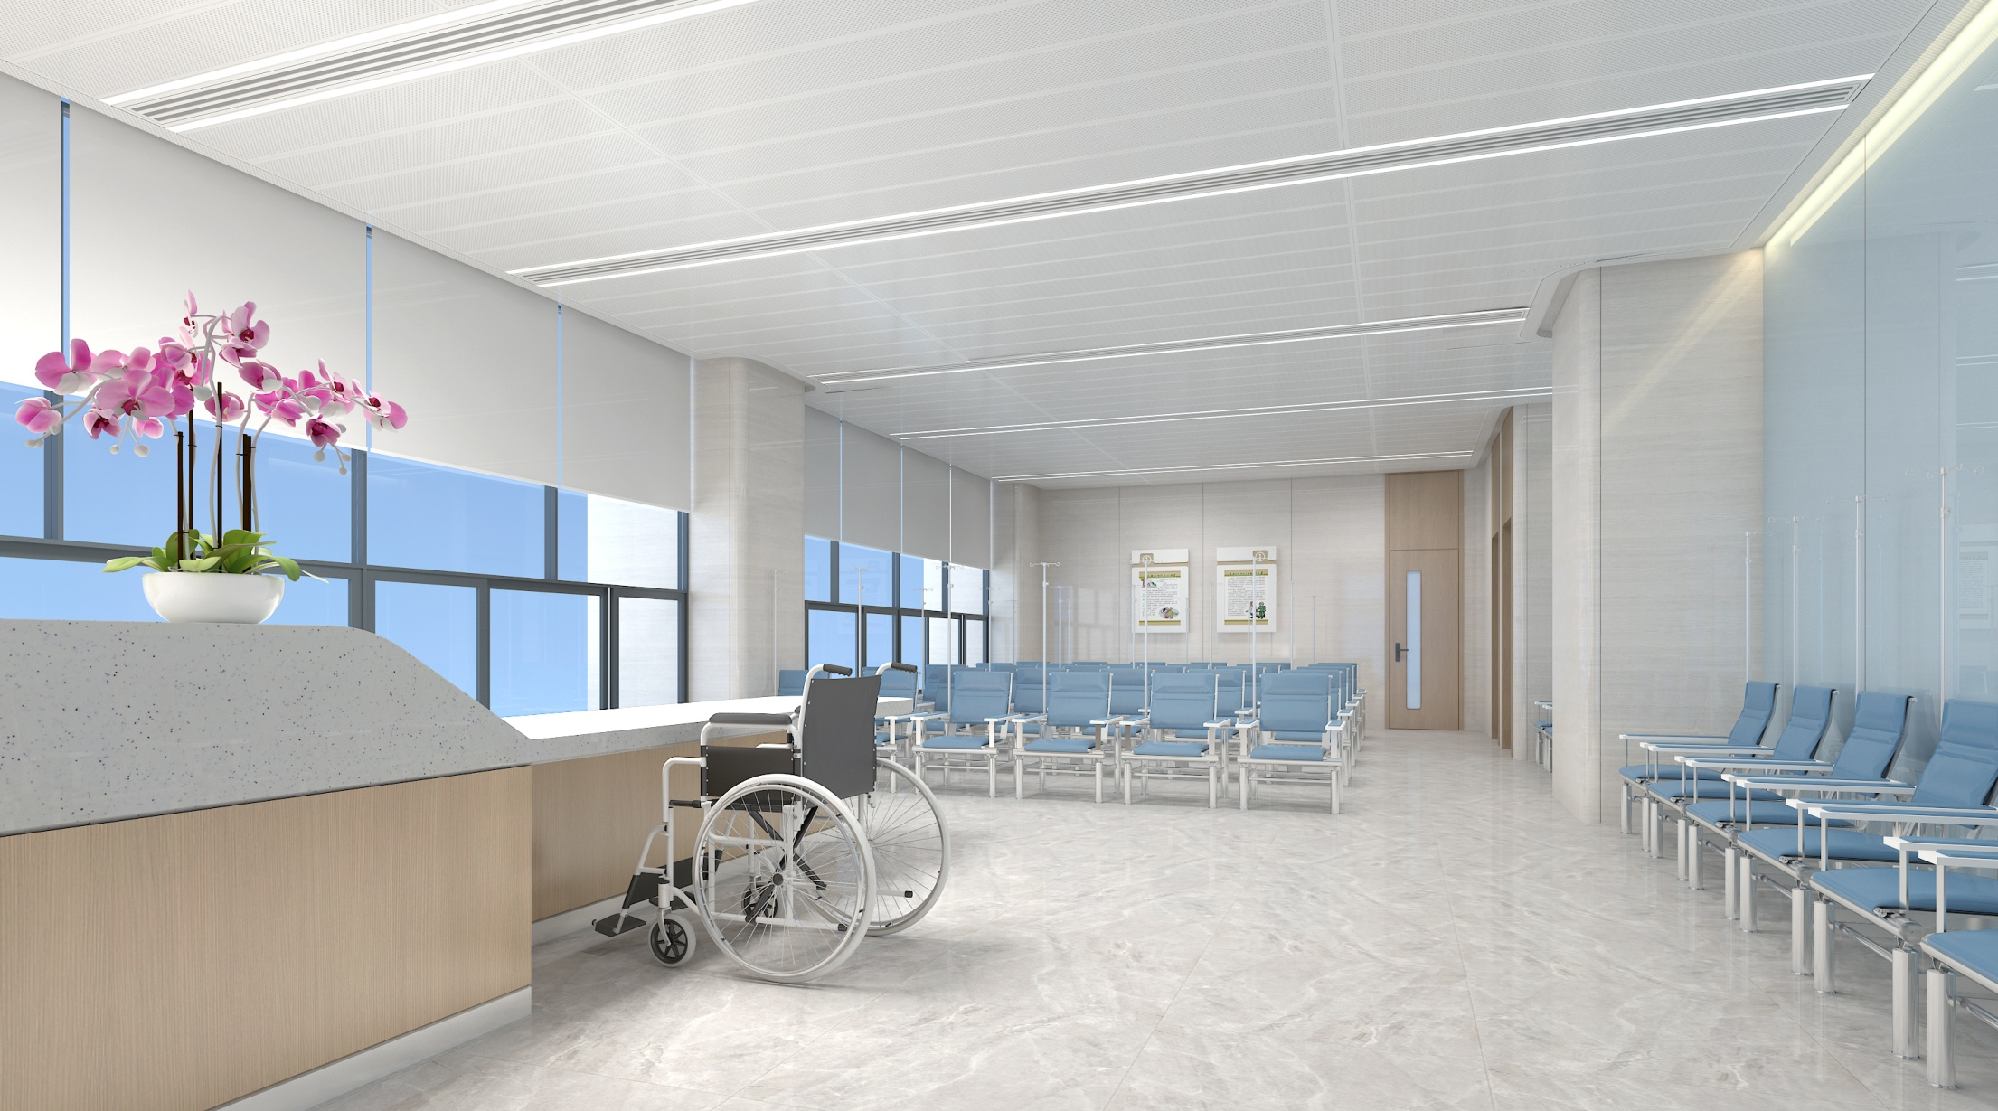
6
【输液区】

Slide 8
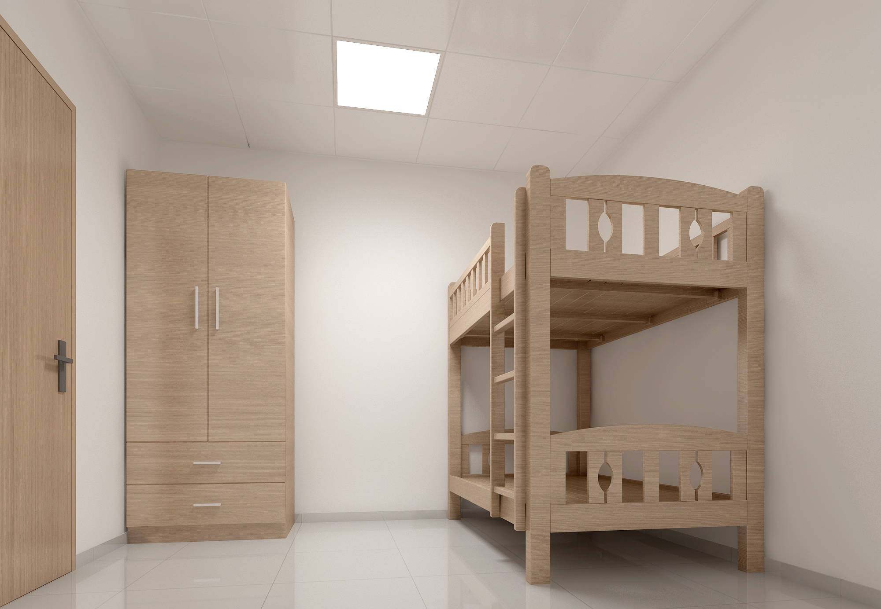
7
【值班室】

Slide 9
END
THANK YOU

